Slide 1
De gemiddelde consultduur een stijl kenmerk van de huisarts.
Programma 3 in de reeks
Drukte in de praktijk.
Eddy Reynders huisarts docent

Slide 2
Programma beschrijving.
Inleiding 5 minuten.
Bespreken opdracht
  3 tallen 15 minuten
  methoden 15 minuten
Achtergrond 20 minuten
Conclusie etc
Notes:
Inleiding: herhaal de resultaten van het eerdere gevolgde onderwijs in de serie drukte tijdmanagement. Deze staan hieronder samengevat. De drukte in de huisartspraktijk hangt af van:
Het aantal patiënten waar je voor moet zorgen en de samenstelling van die groep patiënten. Hoe meer patiënten hoe meer werk.
De patiënt mix (ouderen, vrouwen en lagere SES vragen meer verrichtingen).
Het verrichtingen getal, het aantal keren dat je gemiddelde patiënt de huisarts consulteert. Dit hangt vooral af van:
De mate waarin de assistente zelfstandig werkt.
C/V ratio, de mate waarin kritisch gekeken wordt naar de zin van de visites.
Consultduur.
Voor 1 – 2% toename van de patiënt tevredenheid is 10 uur extra nodig per 1000 patiënten.
Programma:
Geef de Aios de opdracht in twee/drie tallen, hun huiswerk opdracht te bespreken. Onderbreek na 10-15 minuten en vraag hen zich te concentreren op de methoden om het consult te bekorten.
Laat ze aangeven welke methoden ze acceptabel vinden en waarom. Noteer plenair methoden die er niet op staan.
Op de volgende dia staan de acceptabele methoden, vuil aan. Laat deze zien bij de bespreking en

Slide 3
Vragen.
Is een langere consultduur erg? Wat is de zin van een langere consultduur?
Is een kortere consultduur erg? Wat is de zin van een kortere consultduur?
Kan je leren kortere / langere consulten te doen? Is de consultduur trainbaar?

Slide 4
Omschrijvingen.
Duur: Aantal minuten face to face (Wel of niet met registratie).
Boekingstijd: Aantal minuten waarin het consult is gepland.
Notes:
Hier volgen wat resultaten van onderzoek. Gebruik de dia’s als er een interesse voor is.

Slide 5
Kernbegrippen:
Weinig onderzocht maar wel consistente uitkomsten.
1 Fte huisarts verricht ongeveer 5000 CE/jaar.
Hoeveel uur / week werk is 5000 x1 minuut?
Notes:
Long to short consultation ratio: a proxy measure of quality of care for general practice. Howie, JGR , e.a.: British Journal of General Practice 1991, 41, 48 -54.
Praktijkkosten en opbrengsten van huisartspraktijken. NZA 2009.

Slide 6
Gemiddelde consultduur.
Gemiddelde consultduur | % huisartsen
snel < 7 minuten | 28%
gemiddeld 7 tot 9 minuten | 47%
langzaam >9 minuten | 25%
Notes:
Goed recent onderzoek is hier niet over. Het enige onderzoek wat ik vond is 25 jaar oud. Het beschrijft dat iedere huisarts korte en lange consulten doet, (Ze doen ook allemaal consulten langer dan 20 minuten), dat de mate waarin de gemiddelde consultduur bepaald.
Kennelijk vinden alle huisartsen het soms nodig lange of korte consulten te doen. maar verschillen huisartsen n de mate waarin dat nodig is.
Je kan je heel goed voorstellen dat hier een leereffect optreedt.
De consultduur is daarmee een stijl kenmerk van de huisarts.
Long to short consultation ratio: a proxy measure of quality of care for general practice. Howie, JGR , e.a.: British Journal of General Practice 1991, 41, 48 -54.

Slide 7
Gemiddelde consultduur.
Gemiddelde consultduur | % huisartsen | Uitgedrukt als % consulten langer dan 10 minuten.
snel < 7 minuten | 28% | 20%
gemiddeld 7 tot 9 minuten | 47% | 27%
langzaam >9 minuten | 25% | 45%
Nederlands gemiddelde 2004 |  | 40%
Notes:
Bijna net zo vaak, wordt niet de gemiddelde consultduur gebruikt maar het aantal consulten wat langer duurt dan 10 minuten.
Op een andere manier beschrijft dat het zelfde fenomeen.
7

Slide 8
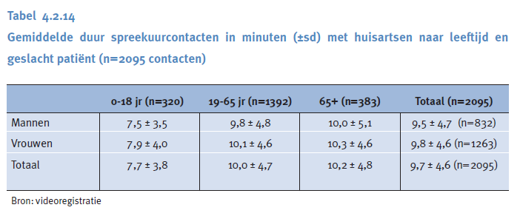
Consultduur, leeftijd & geslacht patiënt, inter-dokter variatie (SD).
Notes:
Wat doet de poortwachter? Tweede Nationale studie naar ziektenen verrichtingen in de huisarts praktijk. Cardol M Nivel 2004
Let vooral ook op de grootte van de standaard deviatie. Deze is ongeveer 50%, dat betekent dat er een grote variatie is.

Slide 9
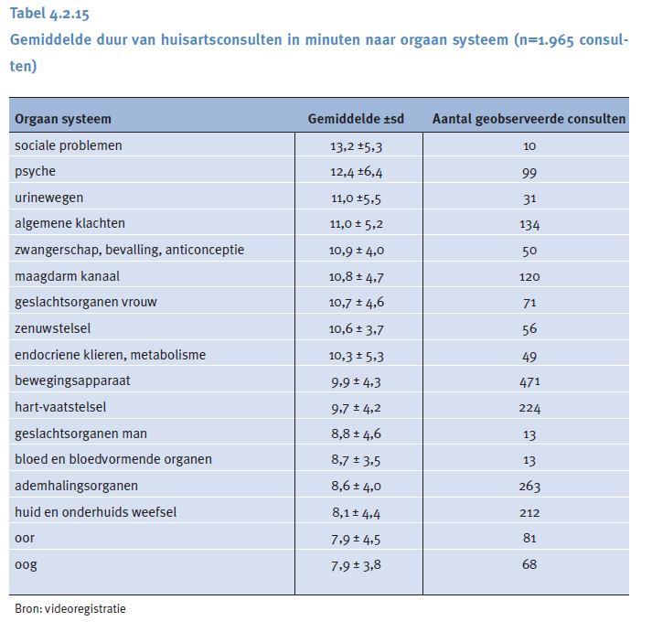
Consultduur, ICPC code inter-dokter variatie (SD).
Notes:
Wat doet de poortwachter? Tweede Nationale studie naar ziektenen verrichtingen in de huisarts praktijk. Cardol M Nivel 2004
Let ook hier weer op de standaard deviatie.

Slide 10
% Consulten langer dan 10 minuten.
Geslacht van huisarts en patiënt.
 | Huisarts man. Werkt <60% | Huisarts vrouw. Werkt < 60%
Patiënt man | 28% | 30%
Patiënt Vrouw | 35% | 42%
Notes:
Benzing JM Gender differences in practice Style. Medical Care Nr 3 1993 .
Opvallend is vooral dat vrouwelijke patiënten langere consulten van vrouwelijke huisartsen vragen dan van mannelijke. De relevantie zit erin dat vrouwen vaker de huisarts consulteren. Het effect op de gemiddelde consultduur is daarom groot.
Je ziet dat de combinatie een vrouwelijke huisarts met een vrouwelijke patient veel vaker tot een langer consult leidt.

Slide 11
% Consulten langer dan 10 minuten.
Geslacht van huisarts en patiënt voltijds werken.
 | Huisarts man. Werkt <60% | Huisarts vrouw. Werkt < 60% | Huisarts man. Werkt >60% | Huisarts vrouw. Werkt > 60%
Patiënt man | 28% | 30% | 18% | 25%
Patiënt Vrouw | 35% | 42% | 22% | 33%
Notes:
Benzing JM Gender differences in practice Style. Medical Care Nr 3 1993 .
Dit is dezelfde dia maar dan ook de cijfers bij de huisartsen die langer werken dan 60%. Je ziet dat vooral de vrouwelijke patiënten minder vaak lange consulten kregen. Je ziet dat bij er vooral bij de mannelijke huisarts die langer dan 60% werkt minder lange consulten zijn.
Ik vraag me af of dit een leereffcet is. Dat meer ervaring leidt tot minder lange consulten.
11

Slide 12
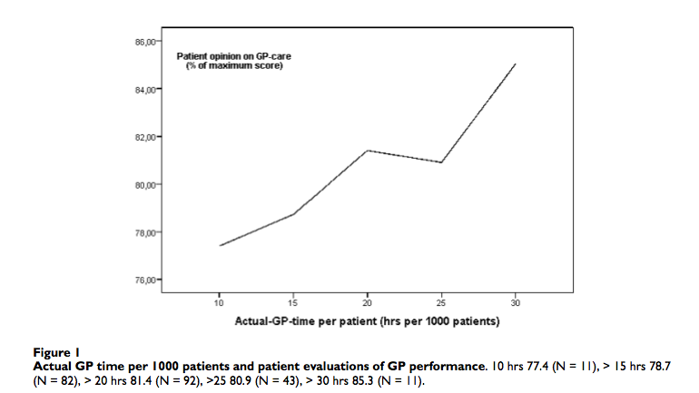
Kwaliteit en Tijd.
Notes:
Meer tijd besteden aan patiënten levert een grotere patiënt tevredenheid op. Om de patiënttevredenheid van 78 naar 80 te laten groeien moet ongeveer 7,5 uur per 1000 patiënten per week extra besteed worden. Het is de extra tijd aan totale patiëntenzorg, zowel de patiëntcontacten, de administratie, organisatie, de beschikbare tijd van de huisarts tbv de praktijk tijdens openingstijden. Conclusie: De tevredenheid met de huisarts is hoog, het kost veel tijd deze te verhogen.
High workload and job stress are associated with lower practice performance in general practice: an observational study in 239 general practices in the Netherlands. Hombergh van den P: e.a. BMC Health Service Research 2009, 9: 118

Slide 13
Verschillen in patiënten mix van Aios en opleiders.
Icpc | 1e jaar Aios | 1e jaar Hao | 3e jaar Aios | 3e jaar Hao
P psyche | 3,7 (1,7) | 7 (2) | 5(1,8) | 7,8(3,2)
R luchtweg | 18,3 (3,5) | 13,8 (2,4) | 16,5 (4,6) | 12,3 (2,7)
S Huid | 16,7 (3,1) | 12,9 (2) | 16,7 (2,9) | 13,8 (2,8)
K hart vaat | 5,6(2,6) | 9 (3,3) | 6,8 (2,1) | 9,5 (2,4)
H Oor | 5,7 (1,6) | 3,8 (1) | 4,8(1,3) | 3,5 (0,9)
F Oog | 3,3(0,8) | 2,4(0,6) | 3,3 (1,1) | 2,7 (0,7)
L Beweging | 16,4(2,7) | 16,4 (2,7) | 15,3 (2,2) | 16,2 (2,5)
Chronisch | 8,7 (3,2) | 15,8 (5,3) | 10,8 (3,4) | 16,2 (4,6)
Oncologie | 0,4(0,4) | 1,7 (1,4) | 0,9 (0,9) | 1,8 (1,4)
Kleine kwalen | 36,3(5,9) | 27,8(4,8) | 35,9 (6,4) | 28,8(5,9)
Notes:
In de volgende dia’s wordt deze dia geanalyseerd in het kader van de consultduur. Hier zijn veel kleinere standaard deviaties, wat wijst om kleinere verschillen tussen Aios en opleiders.
Unlimited Exposure The patient mix of GP trainers : gaps disparities and active steering. Jip de Jong proefschrift 2012 AMC UvA.

Slide 14
Aios zien minder dan de opleiders.
Icpc | 1e jaar Aios | 1e jaar Hao | 3e jaar Aios | 3e jaar Hao
P psyche | 3,7 (1,7) | 7 (2) | 5(1,8) | 7,8(3,2)
R luchtweg | 18,3 (3,5) | 13,8 (2,4) | 16,5 (4,6) | 12,3 (2,7)
S Huid | 16,7 (3,1) | 12,9 (2) | 16,7 (2,9) | 13,8 (2,8)
K hart vaat | 5,6(2,6) | 9 (3,3) | 6,8 (2,1) | 9,5 (2,4)
H Oor | 5,7 (1,6) | 3,8 (1) | 4,8(1,3) | 3,5 (0,9)
F Oog | 3,3(0,8) | 2,4(0,6) | 3,3 (1,1) | 2,7 (0,7)
L Beweging | 16,4(2,7) | 16,4 (2,7) | 15,3 (2,2) | 16,2 (2,5)
Chronisch | 8,7 (3,2) | 15,8 (5,3) | 10,8 (3,4) | 16,2 (4,6)
Oncologie | 0,4(0,4) | 1,7 (1,4) | 0,9 (0,9) | 1,8 (1,4)
Kleine kwalen | 36,3(5,9) | 27,8(4,8) | 35,9 (6,4) | 28,8(5,9)
Notes:
Unlimited Exposure The patient mix of GP trainers : gaps disparities and active steering. Jip de Jong proefschrift 2012 AMC UvA.
Rood, Opleiders zien dat veel meer dan de Aios. Dr consultduur bij deze aandoeningen is gemiddeld hoger.

Slide 15
Aios zien meer dan de opleiders.
Icpc | 1e jaar Aios | 1e jaar Hao | 3e jaar Aios | 3e jaar Hao
P psyche | 3,7 (1,7) | 7 (2) | 5(1,8) | 7,8(3,2)
R luchtweg | 18,3 (3,5) | 13,8 (2,4) | 16,5 (4,6) | 12,3 (2,7)
S Huid | 16,7 (3,1) | 12,9 (2) | 16,7 (2,9) | 13,8 (2,8)
K hart vaat | 5,6(2,6) | 9 (3,3) | 6,8 (2,1) | 9,5 (2,4)
H Oor | 5,7 (1,6) | 3,8 (1) | 4,8(1,3) | 3,5 (0,9)
F Oog | 3,3(0,8) | 2,4(0,6) | 3,3 (1,1) | 2,7 (0,7)
L Beweging | 16,4(2,7) | 16,4 (2,7) | 15,3 (2,2) | 16,2 (2,5)
Chronisch | 8,7 (3,2) | 15,8 (5,3) | 10,8 (3,4) | 16,2 (4,6)
Oncologie | 0,4(0,4) | 1,7 (1,4) | 0,9 (0,9) | 1,8 (1,4)
Kleine kwalen | 36,3(5,9) | 27,8(4,8) | 35,9 (6,4) | 28,8(5,9)
Notes:
Unlimited Exposure The patiënt mix of GP trainers : gaps, disparities and active steering. Jip de Jong proefschrift 2012 AMC UvA.
Deze aandoeningen zien de Aios vaker. De consultduur bij deze aandoeningen is gemiddeld lager.

Slide 16
Consultduur, ICPC code inter-dokter variatie (SD).
Notes:
Wat doet de poortwachter? Tweede Nationale studie naar ziektenen verrichtingen in de huisarts praktijk. Cardol M Nivel 2004
Let ook hier weer op de standaard deviatie.
16

Slide 17
Conclusies:
Gemiddelde consultduur:
Grote inter-dokter variatie.
Groot tijd beslag.
Relevant stijl kenmerk van de huisarts.
Notes:
Vragen:
Afgezien van de wenselijkheid de consultduur kort te houden, kan je leren kortere consulten te doen?. Is de consultduur trainbaar?
Is een langere consultduur erg? Wat is de zin van een langere consultduur?
Is een kortere consultduur erg? Wat is de zin van een kortere consultduur?
Er is weinig onderzoek gedaan naar de veranderbaarheid van de gemiddelde consultduur. Dit stemt niet hoopvol. In de huisarts opleiding weten we dat Aios hierin veranderen van 2a 3 contacten per uur naar 5 – 6 contacten per uur. Wij gaan ervan uit dat dit trainbaar is.

Slide 18
Methoden om het consult te bekorten.
U doet het consult staande.
U gaat niet zitten maar zegt dat u de patiënt direct wil onderzoeken en ondertussen het verhaal wel zal aanhoren.
U verwijst een deel van de klachten naar een andere afspraak.
U zegt dat u weinig tijd heeft en daarom alleen de belangrijkste klacht kan behandelen.
U probeert snel de vraag van de patiënt helder te krijgen door gericht te luisteren.
U zegt dat dit probleem beter door de poh kan worden geanalyseerd en zorgt dat er snel een afspraak komt.
U doet geen lichamelijk onderzoek.
U vraagt de assistente de patiënt mee te nemen naar haar behandel kamer en vast de anamnese af te nemen en te zorgen dat u de patiënt makkelijk kan onderzoeken.
U zegt dat u eerst een bloed onderzoek wil en dat de patiënt de volgende dag terug moet komen.
U verwijst de patiënt naar ziekenhuis of ehbo.
Andere methode.
Notes:
Methoden om het consult te bekorten.
Huisartsen kennen er een heleboel , en of ze die toepassen hangt af van de gepercipieerde noodzaak. Voor dit onderwijs is de noodzaak groot.
Doel van de docent is dat de huisartsen hun arsenaal aan methoden uitbreiden. Niet om te oordelen daarover.

